Slide 2
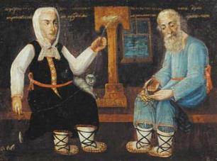
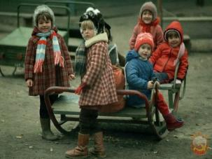
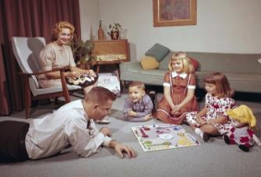
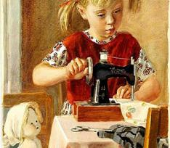
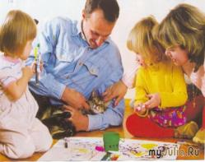
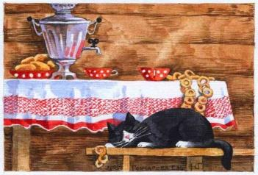
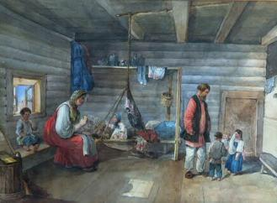
CЕМЬЯ

Slide 3
Семья- группа живущих
вместе родственников
(муж и жена,
родители с детьми).

Slide 4
Христианская
семья

Slide 6
Как вы думаете, почему Лебедь дала князю такой ответ?
Можно ли назвать её совет мудрым?

Slide 7
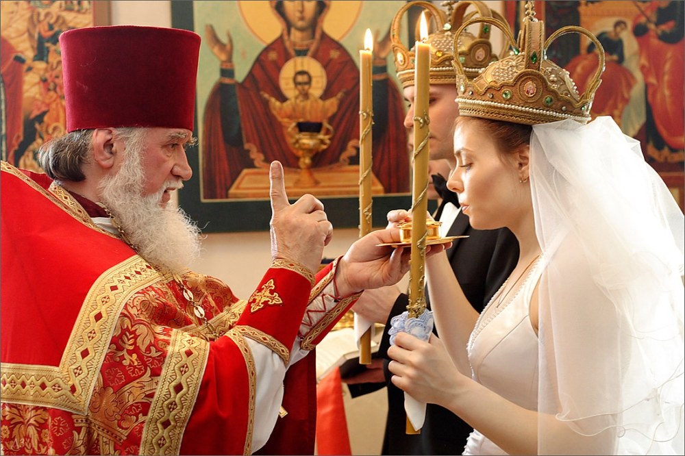

Slide 8
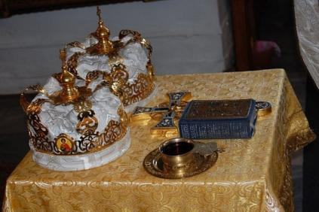
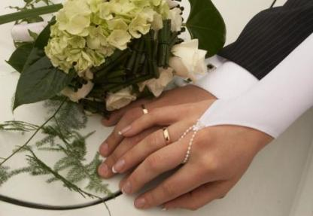
Венцы и обручальные кольца символизируют вечность супружеского союза и любви,готовность сообща преодолевать все трудности и беды.

Slide 9
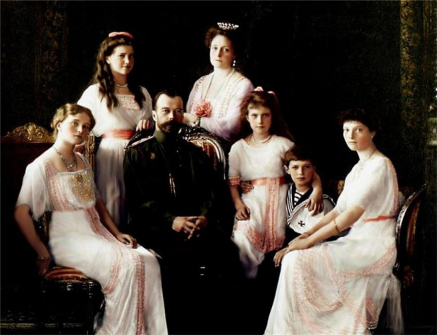
Семья Николая II

Slide 11
Вся царская семья – это мученики. Их называют так потому, что они были зверски убиты, расстреляны.
Будущий царь Николай и принцесса Алекс ждали долгих 10 лет благословения родителей, чтобы вступить в брак.
Вся семья была истинно верующей, православной. Каждый день начинался с молитвы в домовой церкви. Царская семья регулярно ходила на богослужения в церковь.
Воспитание детей императора Николая II было очень строгим. Все дети спали на жёстких кроватях, почти без подушек, по утрам принимали холодный душ. Одевались очень просто. Деньгами их не баловали. Государыня следила, чтобы дети не бездельничали. Они должны были много читать, либо заниматься рукоделием. Все её дочери умели вышивать, вязать, дарили свои изделия своим близким. Простота в быту, любовь и сострадание к ближним были главными семейными добродетелями.
Все члены семьи заботились друг о друге, дети с любовью и вниманием относились к родителям.
Во время Первой мировой войны царица Александра Фёдоровна и великие княжны прошли курсы сестёр милосердия и ухаживали за ранеными в Царском селе.
Царские дети были горячими патриотами, любили Россию и всё русское, говорили только по-русски. Отец их, император Николай II подавал им в этом пример.
Семья была проста в обращении. Государь не терпел высокомерия и учил детей тому же. Он очень любил своих детей и воспринимал очередное появившееся дитя как дар Божий его семейству.

Slide 12
Работа в группах
1 группа. Найдите и подчеркните, какую роль в воспитании детей играла мать Александра Фёдоровна.
2 группа. Найдите и подчеркните, какую роль в воспитании детей играл отец Николай II.
3 группа. Найдите и подчеркните, какие ценности воспитывались у детей в этой семье.

Slide 13
Христианская семья основывается на любви, вере в Бога, заботе, внимании, уважении друг к другу, сострадании к ближним

Slide 14
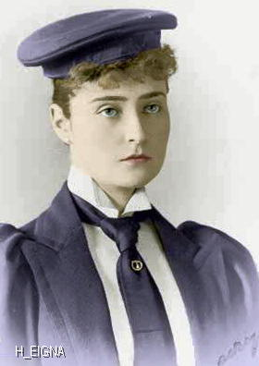
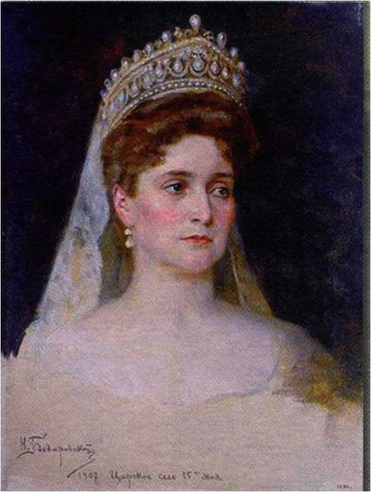
Фрагменты писем Александры Федоровны Романовой (1872-1918)
«О, Ники, мои мысли полетят вслед за тобою, и ты будешь чувствовать, как твой Ангел-Хранитель парит над тобой. И хотя мы неразлучны, наши сердца и мысли вместе, мы связаны друг с другом невидимыми прочными узами, и ничто не может разъединить нас….Как я тебя люблю с каждым днем все больше и больше.»
1894 год. Осборн.
«Дети целуют тебя много-много раз, и женушка тоже. Я надеюсь, сейчас ты чувствуешь себя спокойнее. Целую тебя и с любовью прижимаю к своему сердцу, и нежно глажу твой усталый лоб.»
1914г. Царское Село

Slide 15
- Выберите только те отношения, которые должны быть между членами семьи и подчеркните их.
Любовь Внимательность
Зависть Жертвенность
Забота Эгоизм
Хамство Терпение
Уважение Доброта
Грубость Тактичность
Нежность Доверие
Злоба Жестокость

Slide 16
- Какие вопросы вы задавали в начале урока?
-Какие новые знания у вас появились?

Slide 17
Понятие «семья»
Венчание
Венцы и кольца
Семья НиколаяII
Письма Александры Фёдоровны

